Slide 1
De andere milieubelastende installatie bij een MBA Veehouderij
Annemieke Vos
28 November 2024

Slide 2
Inhoud
Totstandkoming notitie
MBA Veehouderij in Bal
Andere milieubelastende installatie en vergunningplicht
WKB

Slide 3
Totstandkoming notitie
In 2020 start Netwerk Juristen Omgevingswet van ODNL
‘Werkgroep lastige begrippen’
ODA
OMWB
OD Drenthe
Eerste uitwerking: andere milieubelastende installatie
Behoudende aanpak: liever teveel in vergunning dan te weinig
VNG/ODNL/IPLO: regienetwerk
Wilden graag meehelpen met ons vraagstuk
BZK is betrokken bij uitwerken begrip

Slide 4
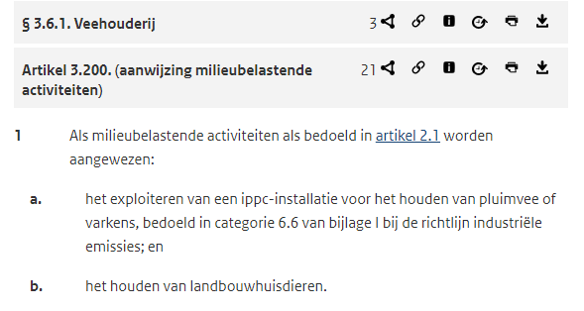
MBA Veehouderij in Bal
Lid 1 is de kernactiviteit
-> alles dat onmisbaar is voor de kernactiviteit hoort hierbij
Notitie ODNL

Slide 5
Functioneel ondersteunende activiteiten
FOA’s staan ten dienste van de kernactiviteit

Slide 6
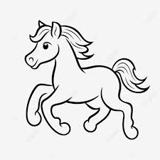
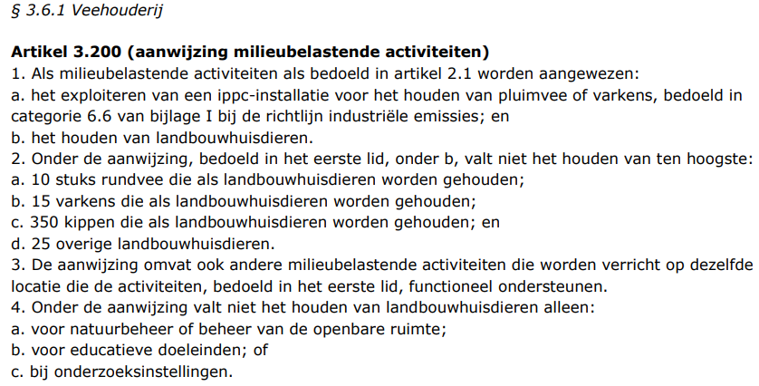
Reikwijdte MBA in Bal
Op locatie ook 2 paarden + paardenbak
-> niet onder MBA
-> want, geen landbouwhuisdieren en geen foa

Slide 7
MBA Veehouderij
Stal(len)
Vaste mestopslag
Dieselolietank + tankplaats
Werktuigenberging
Mestsilo
Kuilplaten
Wat niet: winkel, eierautomaat, windturbine, etc

Slide 8
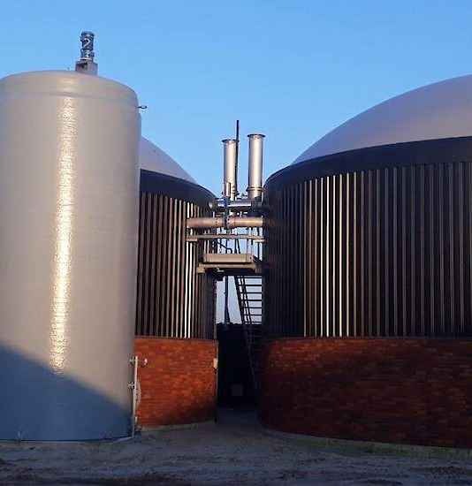
MBA Veehouderij (kern + foa)
Stal(len)
Voeropslag
Mestopslag
Opslag reinigingsmiddelen
Opslag zwavelzuur
Etc
Maar ook: monovergister, mestscheider, stikstofstripper
Omdat deze vaak dienen als mestopslagcapaciteit of strooiselleverancier

Slide 9
Wat valt niet onder MBA Veehouderij?
Winkel/eierautomaat
Windturbine
Monovergister met voornamelijk mest van derden
Onderdelen die aanwezig zijn voor akkerbouwtak, bijvoorbeeld opslag kunstmest
Niet onder MBA Veehouderij (artikel 3.200 Bal)?
Dan ook niet onder eventuele vergunningplicht uit artikel 3.202 Bal

Slide 10
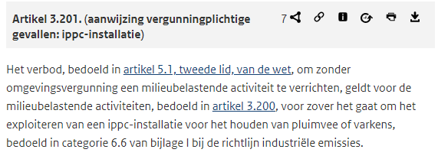
Vergunningplicht bij IPPC
Vergunningplicht -> niet voor gehele MBA, maar alleen voor IPPC-installatie

Slide 11
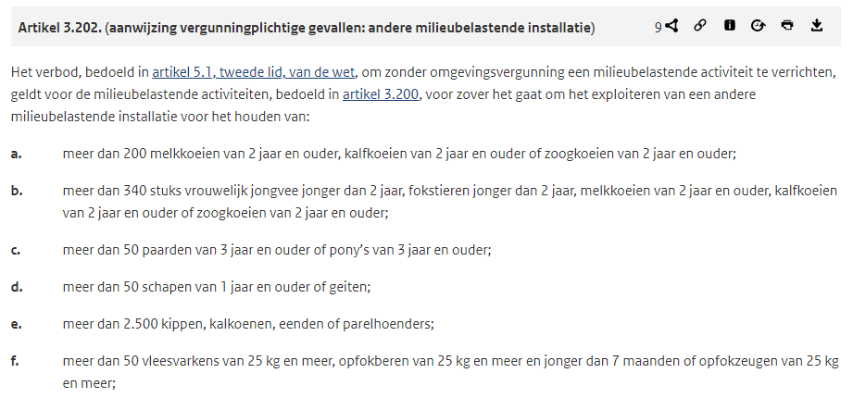
Vergunningplicht bij niet-IPPC

Slide 12
Begrip installatie 3.201 en 3.202 Bal
IPPC-installatie: vaste technische eenheid met een of meer IPPC-activiteiten (bijlage I RIE)
Andere milieubelastende installatie: vaste technische eenheid met een activiteit, anders dan een activiteit als bedoeld in bijlage I bij de richtlijn industriële emissies
Alsmede (bij beiden)
andere op dezelfde locatie ten uitvoer gebrachte activiteiten die daarmee
rechtstreeks samenhangen en
in technisch verband staan en
gevolgen kunnen hebben voor de emissies en de verontreiniging
Cumulatief!

Slide 13
Vergunningplicht
Stal(len)
Vaste mestopslag
Dieselolietank + tankplaats
Werktuigenberging
Mestsilo
+ monovergister, mestscheider
Kuilplaten

Slide 14
Wel onder vergunningplicht bij melkrundvee, varkens en pluimvee (artikel 3.202 Bal):
Dierenverblijven (incl. kalveriglo’s, aangrenzende uitloop, uitloopweide, wintergarten) Technieken in het dierenverblijf, zoals de mestschuif Melkstal (incl. eventuele melkrobot) Melktank Mestkelders onder dierenverblijven Mestsilo (drijfmest) Mestplaat (vaste mest) Voeropslag (voersilo / sleufsilo / kuilvoerplaten) | Monovergister Mestscheider Stikstofstripper Vast opgestelde (nood)stroomaggregaat Werkvoorraad reinigingsmiddelen (vaste leiding aan installatie) | Aanvullende technieken, zoals een luchtwasser of ionisatie Zwavelzuuropslag, alleen aangekoppeld Stookinstallaties Brijvoerkeuken Hygiënesluis (incl. douche) Propaantank Mestcontainer Mestbehandelingsinstallatie Eierinpakruimte en eiertransportband
Niet onder vergunningplicht bij melkrundvee, varkens en pluimvee (valt wel onder MBA Veehouderij):
Kantoor Kantine Weilanden Kadaverplaat/kadaverkoeling buiten de stallen Opslag reinigingsmiddelen Werktuigenberging Dieseltank Tankplaats Voorraadtank zwavelzuur (niet aangekoppeld) Spoelplaats Werkplaats(je)

Slide 15
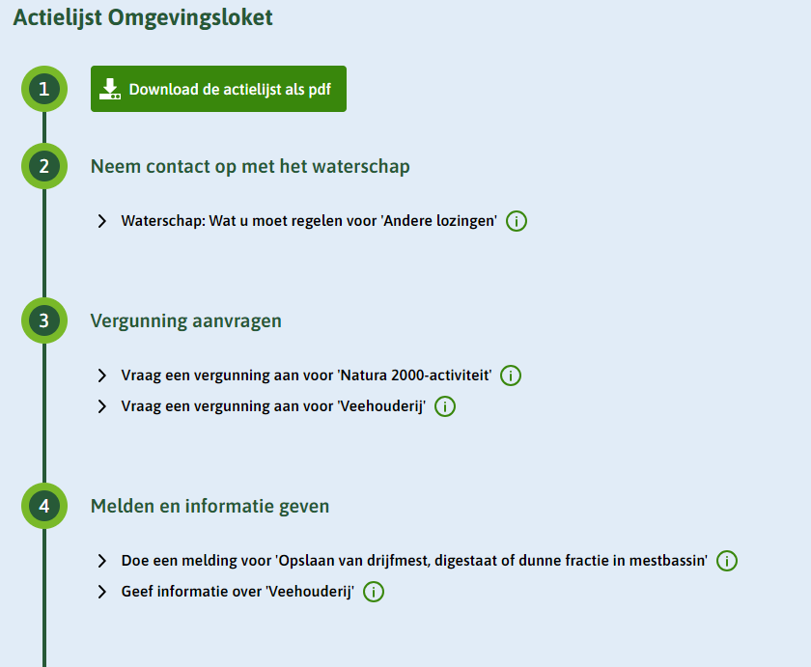
DSO (mestsilo)
Gezocht op mestsilo
Bedrijfstak bepalen
Vergunningplicht vee ingeven, bv:
> 200 stuks melkrundvee
> 50 vleesvarkens
> 2000 vleesvarkens (IPPC)
Geen koppeling met vp in DSO
Door onduidelijk begrip is ICT-koppeling niet te leggen

Slide 16
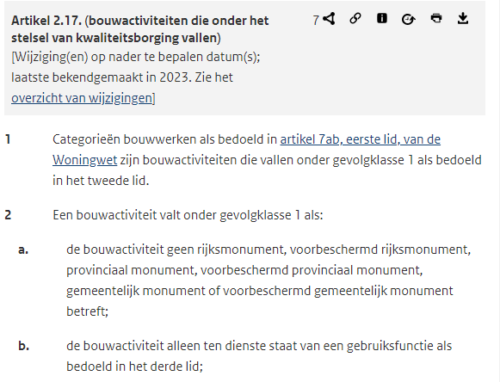
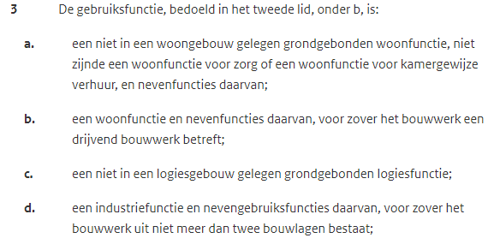
Wkb -> artikel 2.27 Bbl: Gevolgklasse 1 geen vergunningplicht

Slide 17
Waar vind ik de notitie?
https://vng.nl/artikelen/veehouderij-de-andere-milieubelastende-installatie
Via IPLO: https://iplo.nl/regelgeving/regels-voor-activiteiten/toelichting-milieubelastende-activiteiten/rijksregels-mba/installatie-volgens-bal/
Eind 2024 gaan we ervaringen ophalen via Kennisnet van ODNL
Tzt updates na uitspraken door ABRvS

Slide 18
Blijf op de hoogte van het IPLO-nieuws via onze nieuwsbrief. Abonneer u via www.iplo.nl/nieuwsbrief
Vragen?

Slide 19
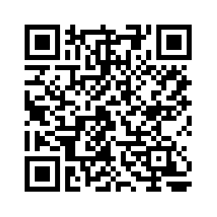
Scan de QR-code om deze sessie te beoordelen. Sessie: 4.5 Veehouderij: de andere milieubelastende installatie

